Slide 1

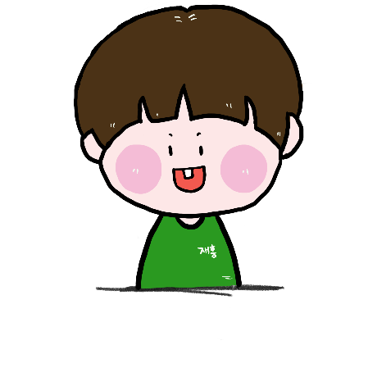
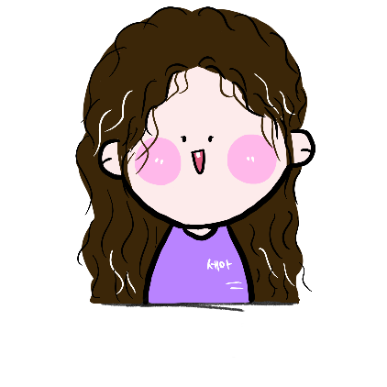
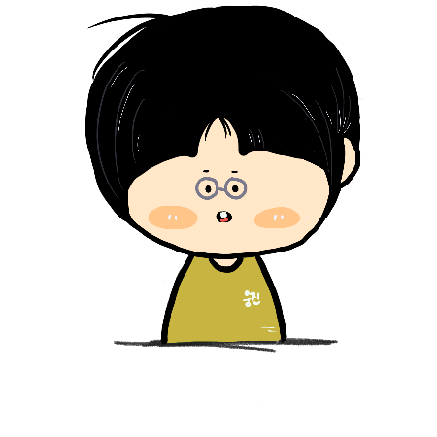
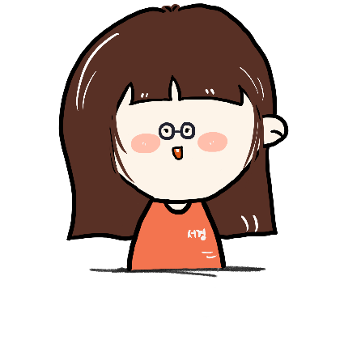
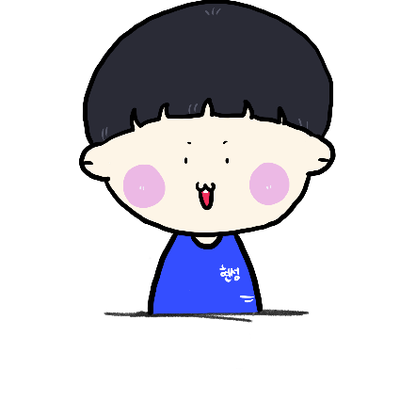
팀장
민재홍
부팀장
박세아
팀원
권웅진
팀원
김서경
팀원
오현성

Slide 2





실제 사용한걸로 텍스트 수정해서 쓰시면 됩니다
Bootstrap
Jquery
Backstretch
Javascript
Image

Slide 3

민재홍

Slide 4



Slide 7

권웅진

Slide 8

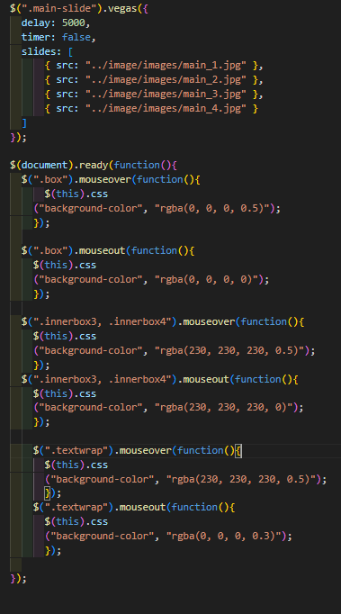
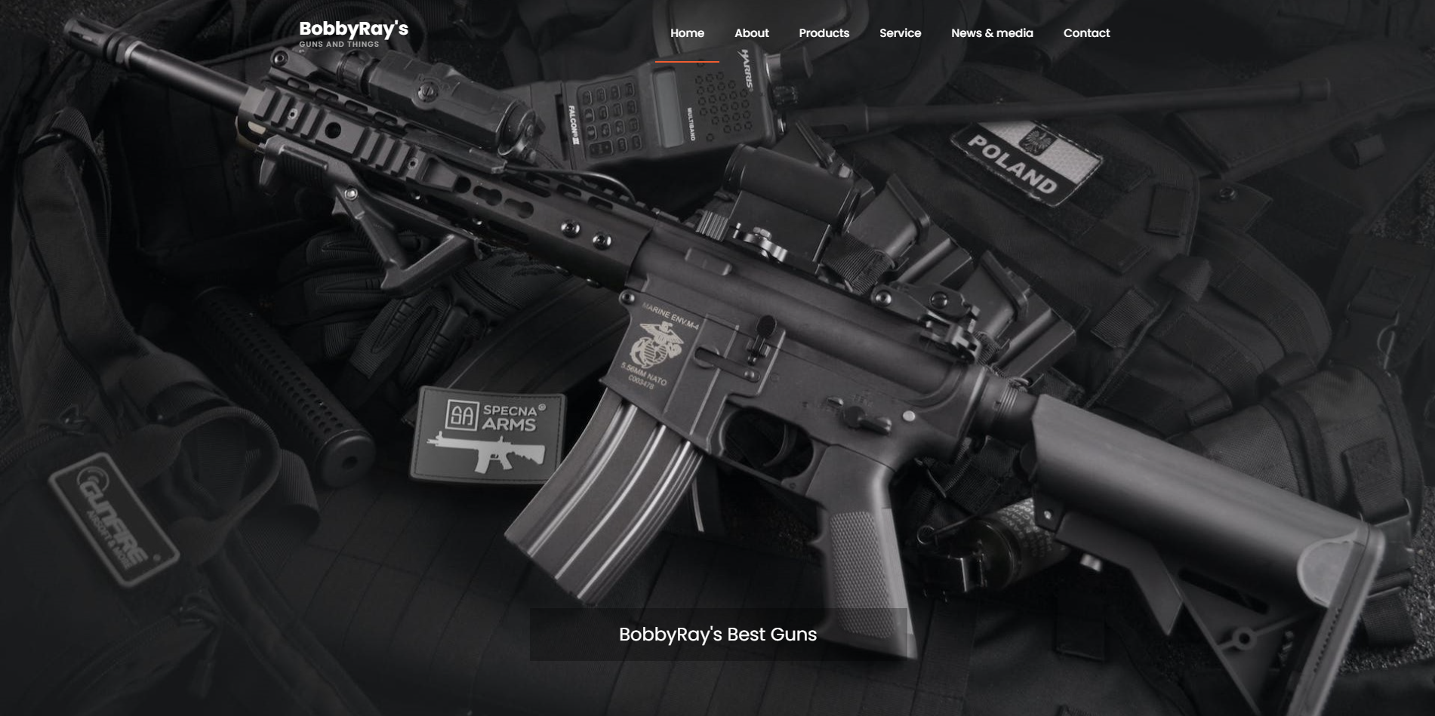
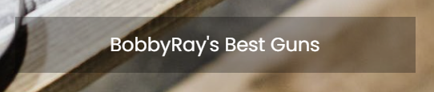
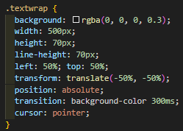
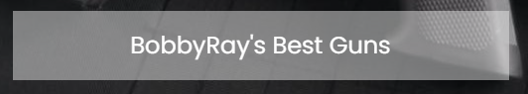
BobbyRay’s Guns and Things
JavaScript
Vegas.js를 이용해 슬라이드 구현
jQuery mouseover, mouseout을
이용해 css 변경 구현
css의 transition을 이용해
css 변경 시간을 설정

Slide 9
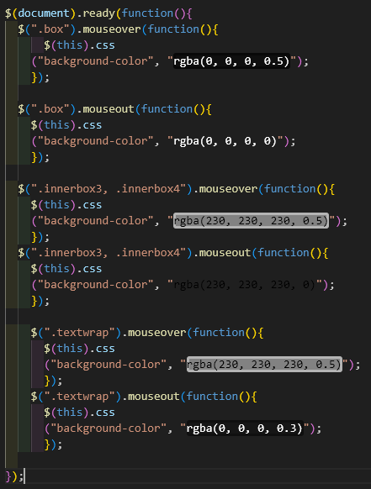
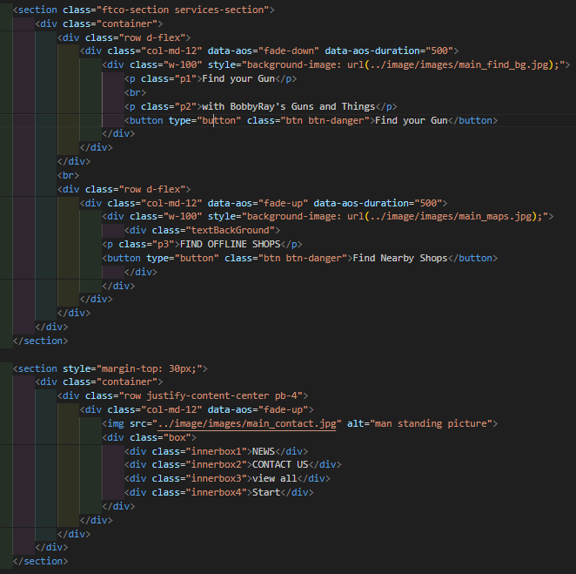
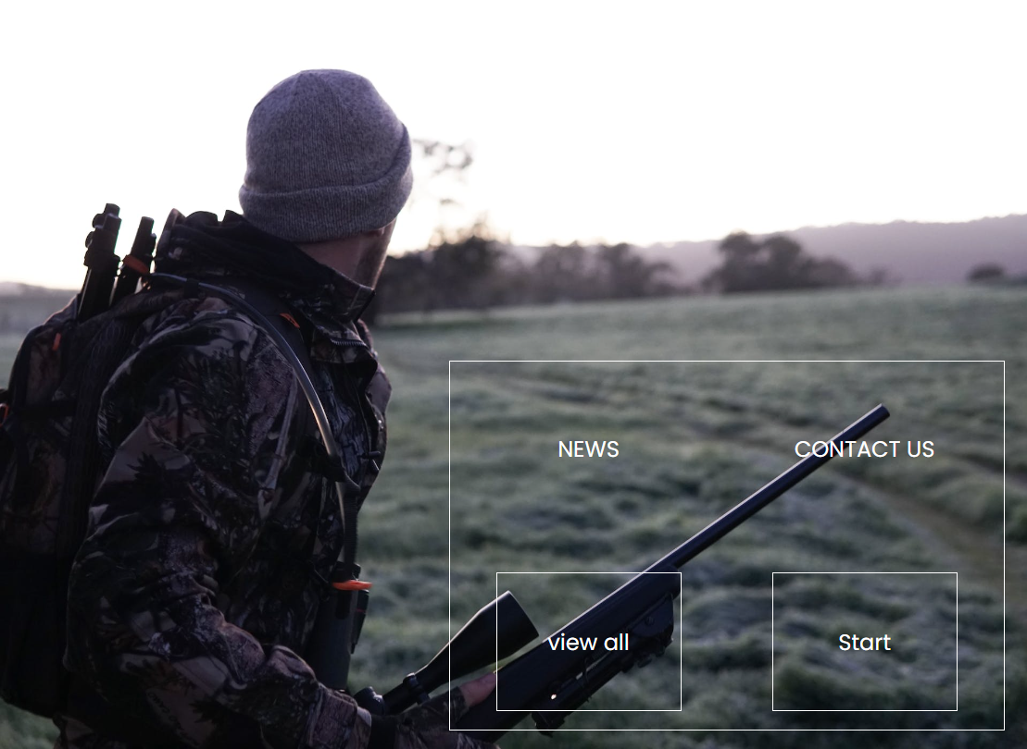
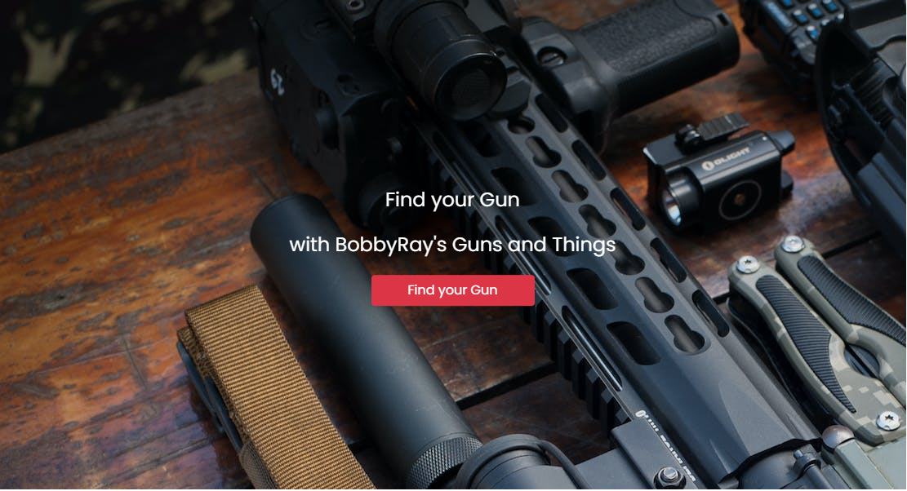
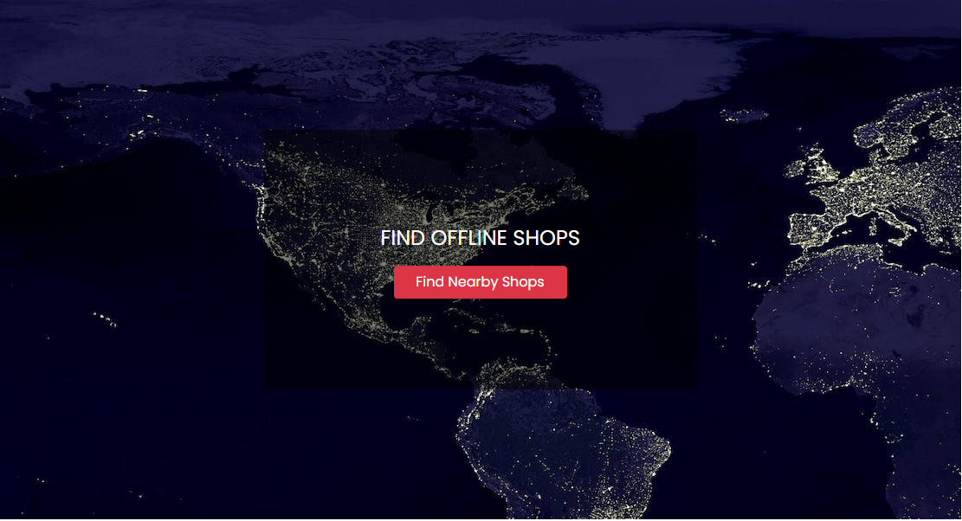
BobbyRay’s Guns and Things
jQuery
jQuery mouseover, mouseout을
이용해 css 변경 구현
bootstrap button 적용

Slide 10
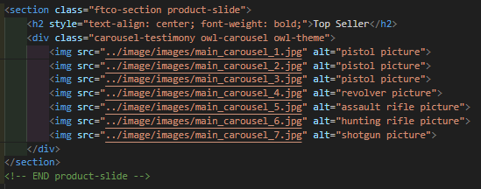
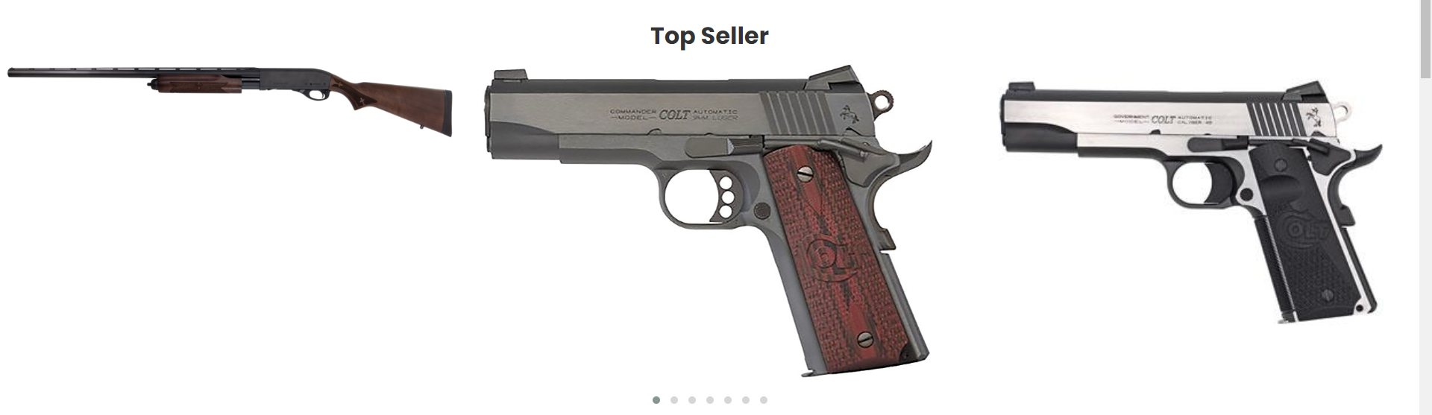
BobbyRay’s Guns and Things
Owl-carousel
Owl-carousel을 이용해
슬라이드 구현

Slide 11

김서경

Slide 12

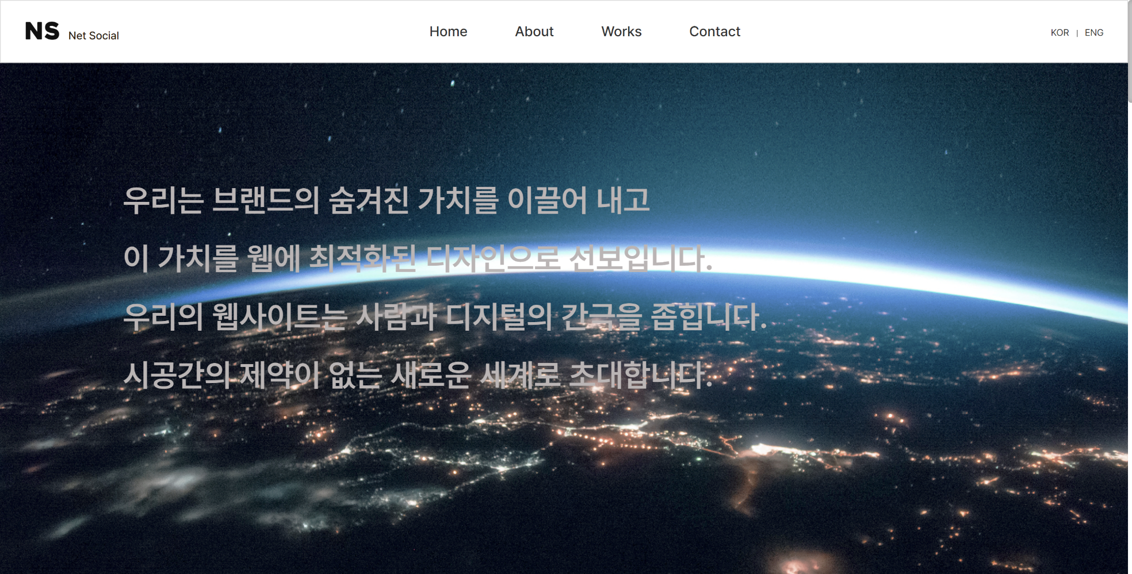
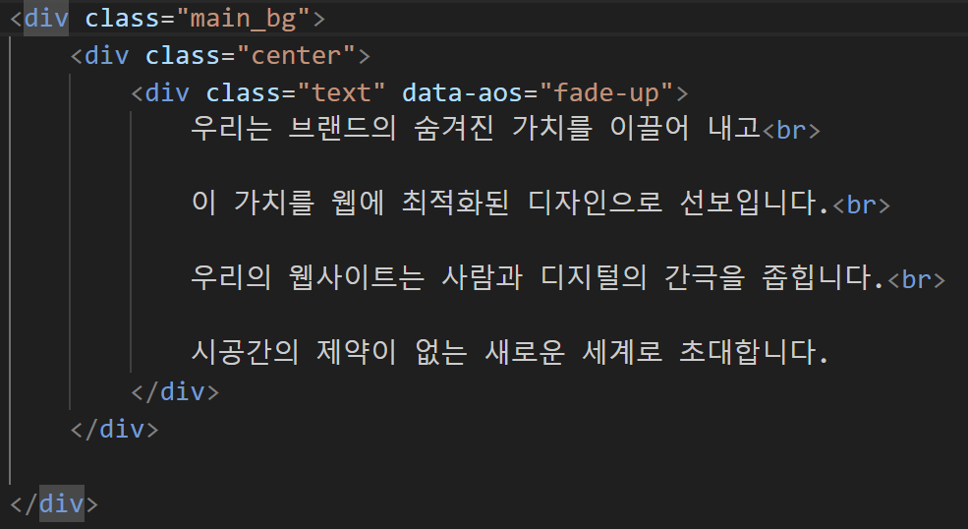
메인 페이지 상단 section을
100vh로 지정해 모든 디바이스에서
viewport에 맞춰서 보여준다.
Display flex; ,align-items: center; 를
사용해서 요소를 배치하였다.
AOS적용

Slide 13
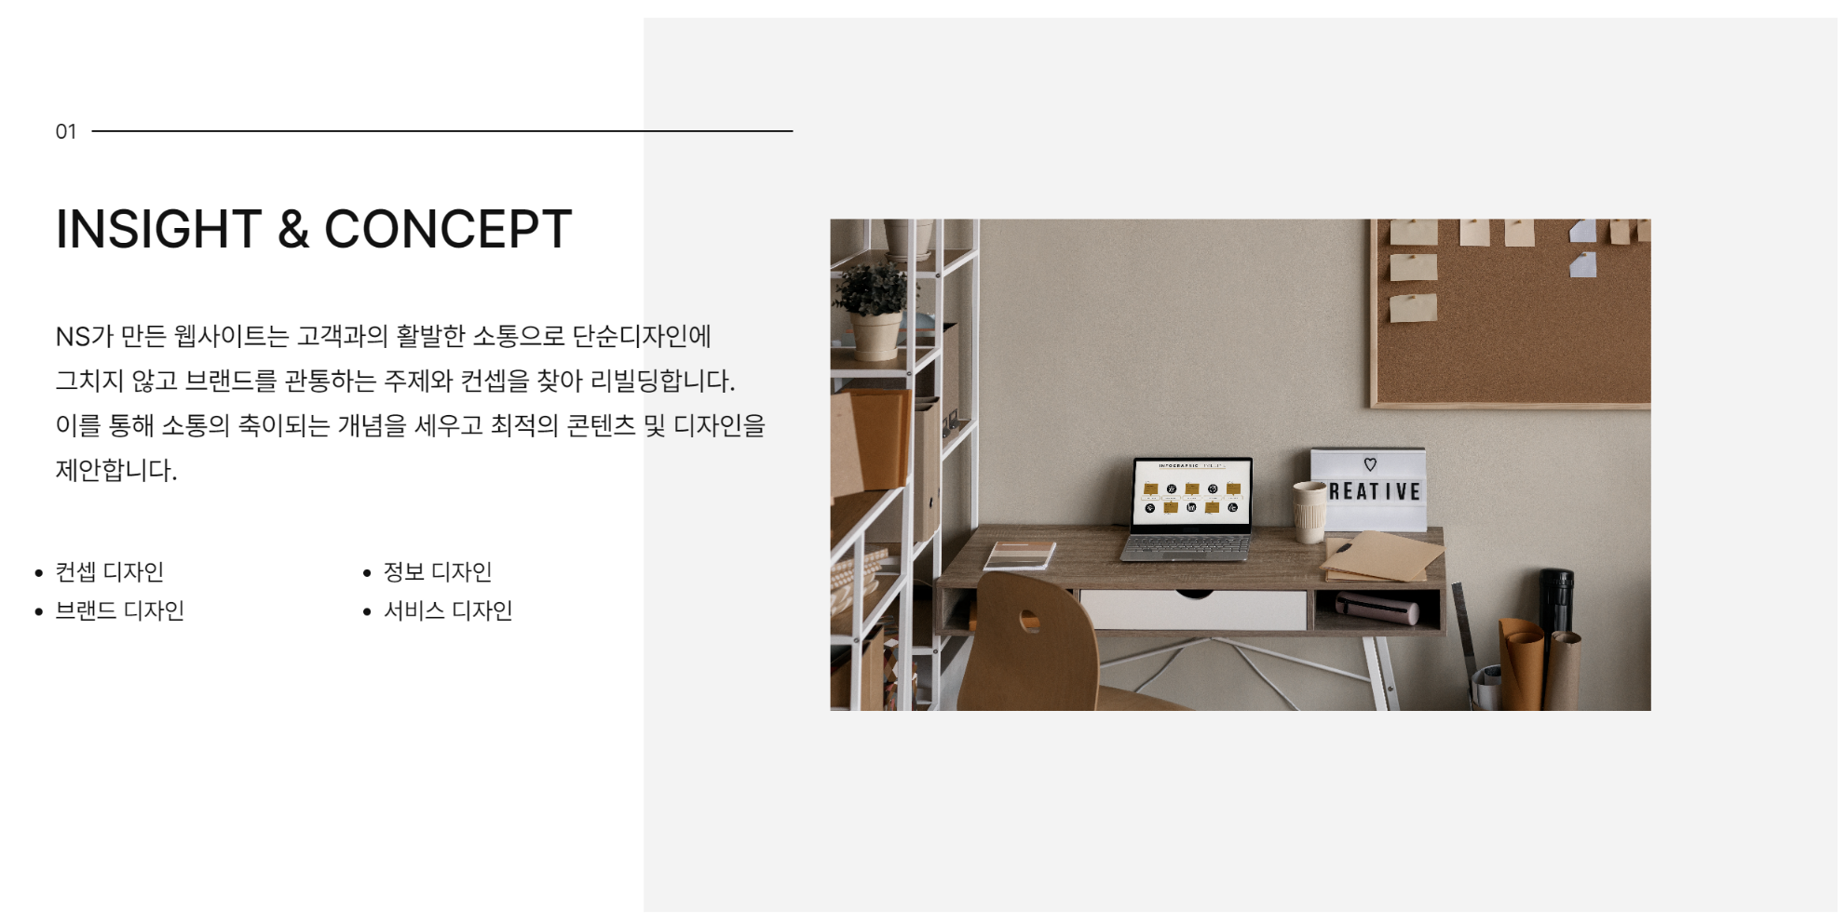
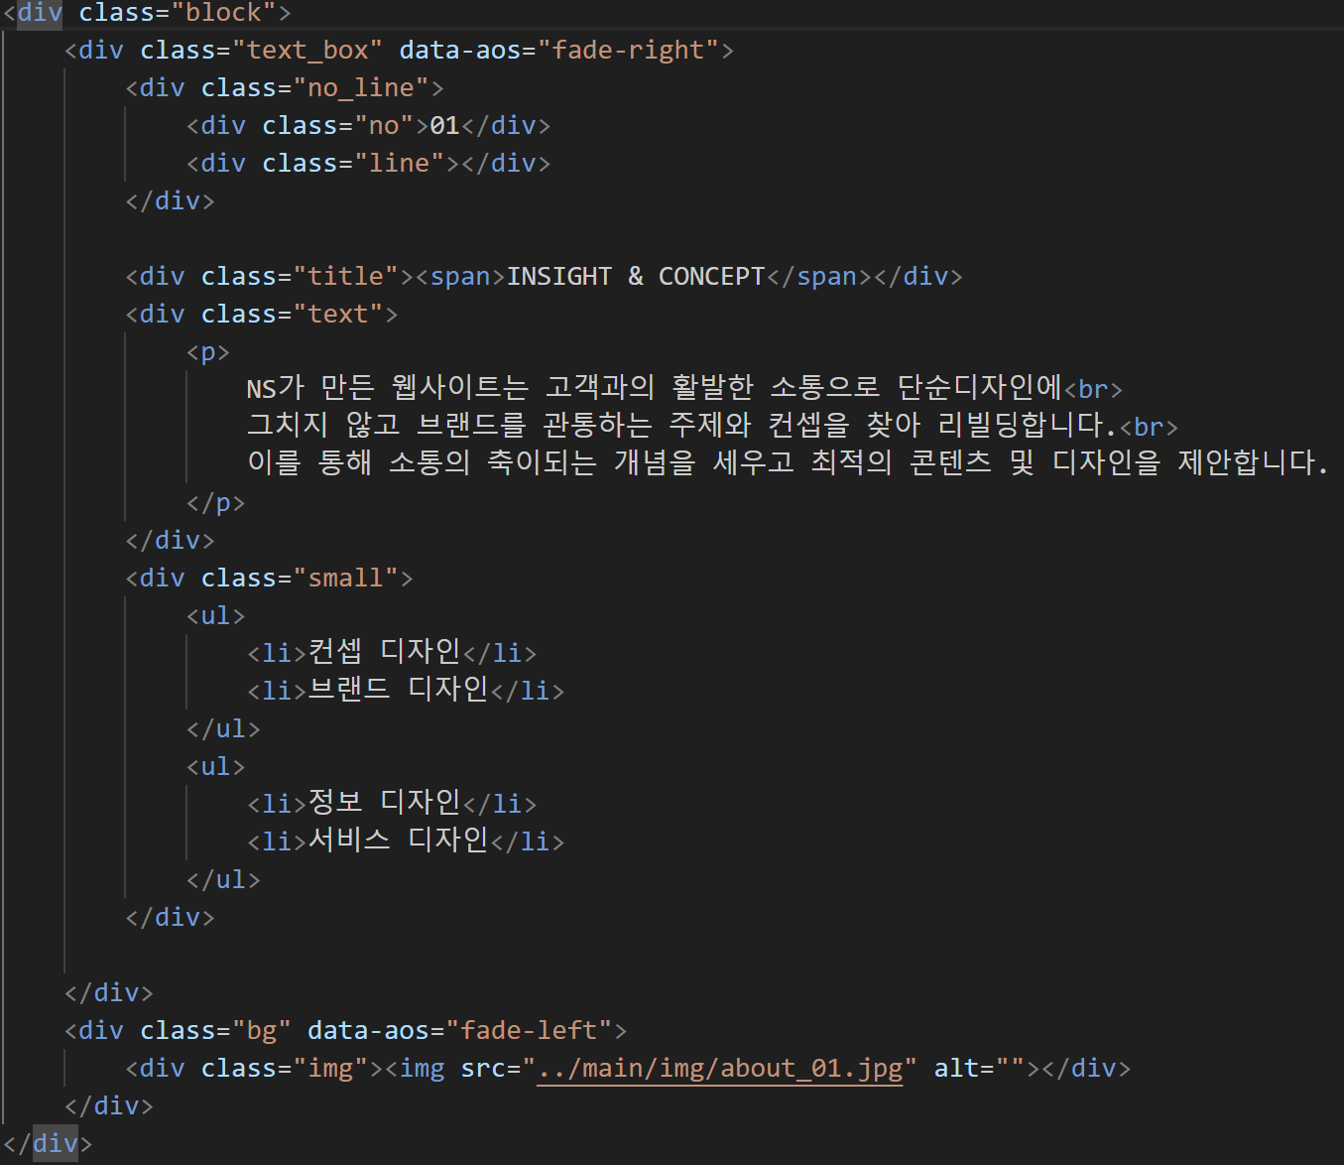
Block이름을 가진 부모요소에
display flex;를 사용하여
자식요소인 text_box와 bg를 가로배치하였다.
AOS사용

Slide 14

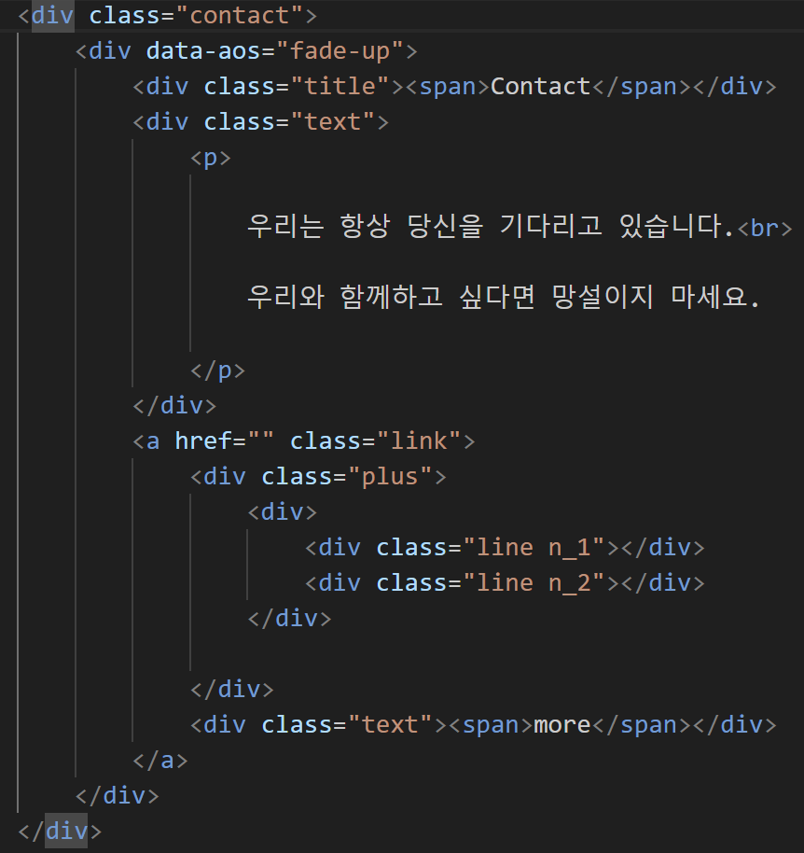
Contact box에 높이 값을 지정하고 background-image를 사용해서 배경 이미지를 적용하였다.
+링크 버튼을 hover했을 때
transform : rotate(90deg);을 적용하여 회전시켰다.
AOS적용

Slide 15

오현성

Slide 16


